Slide 1

LA CHOUETTE
Agence de Web Design
https://nawak34.github.io/Chouette/

Slide 2
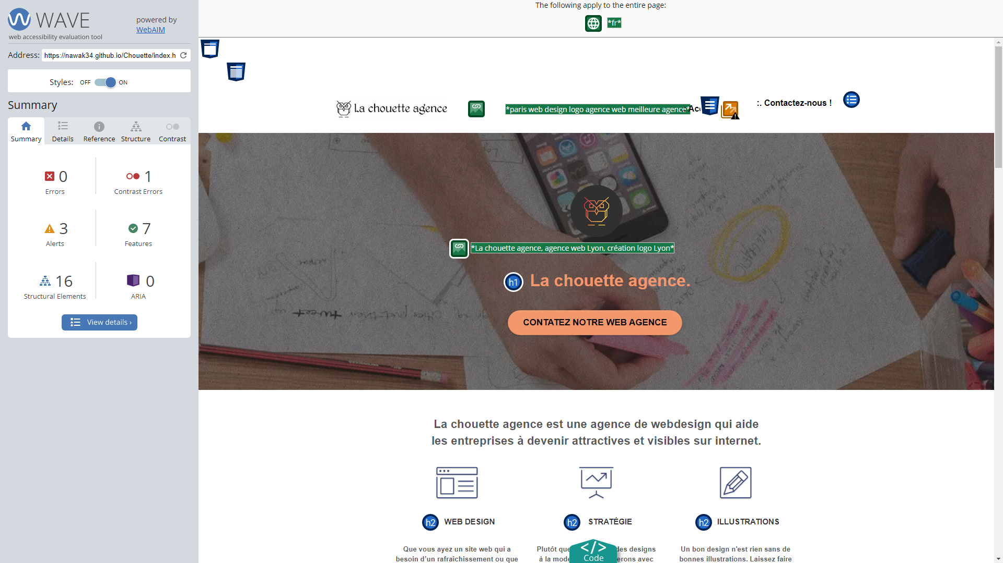
1- Wave Accessibilité Page Accueil

Slide 3
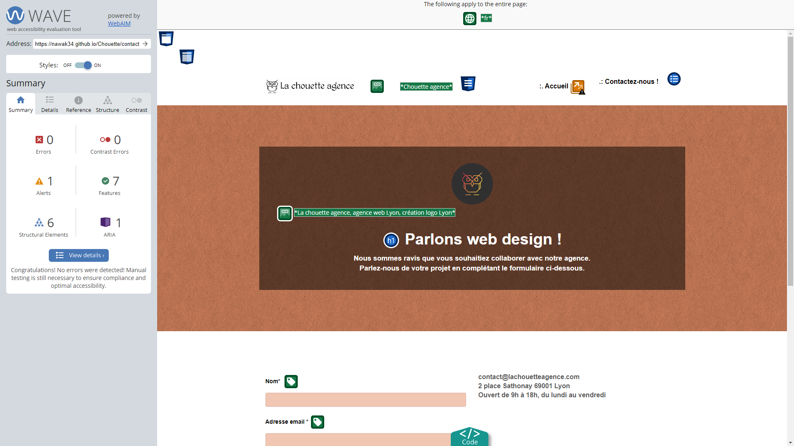
Wave Accessibilité Page Contact

Slide 4
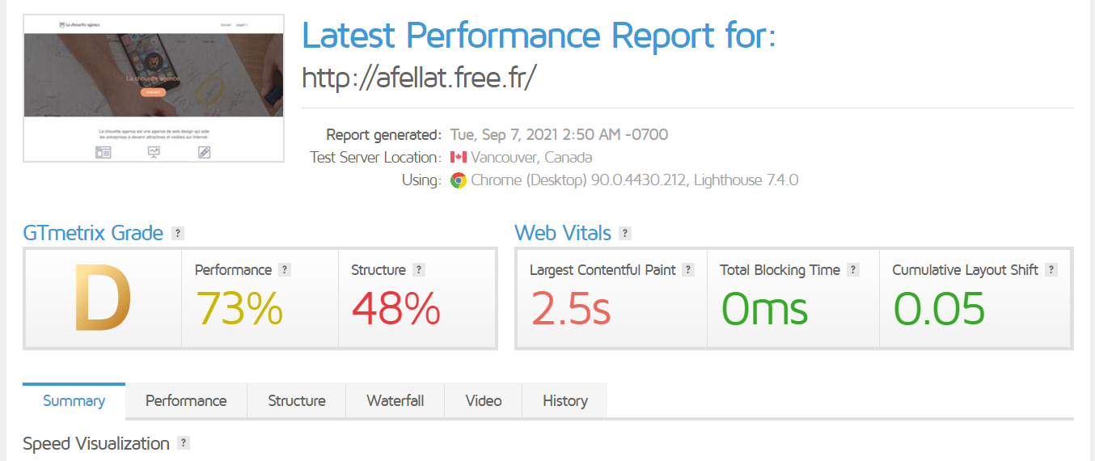
2-Diagnostic de performance
Le site n’est pas optimisé au vu du poids des images, des fichiers css, bootstrap et java qui ne sont pas minifiés : Performance et structure non optmisés.

Slide 5
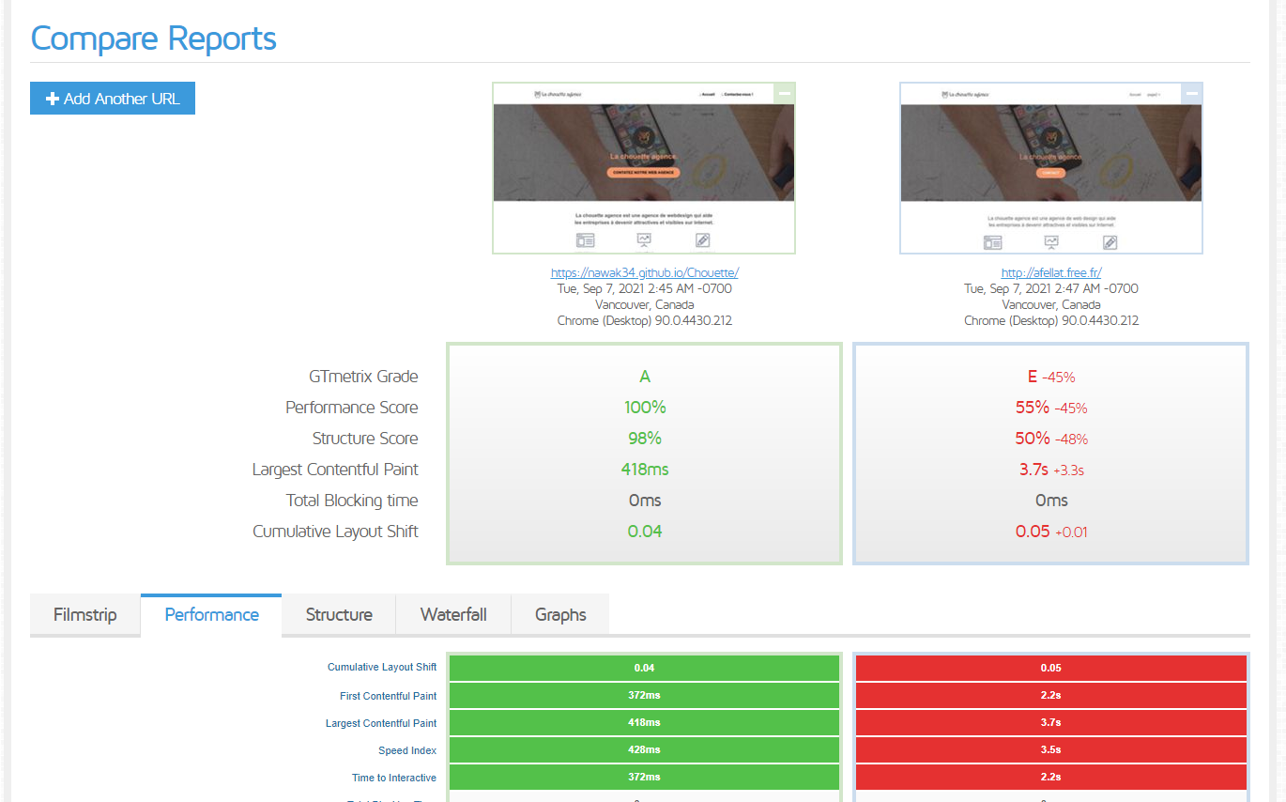
Comparaison

Slide 6
Travail effectué
1- Optimisation des images avec Adobe Fireworks :
A- Réduction du poids des images et harmonisation des tailles des images
B- Et changement du format de certaines images de Bmp au jpg tout en gardant la qualité des images,
2- Minifié les CSS le bootstap et le java
3-Mise en place d’un htaccess :
A-Zipper Deflate
B-Cache pour les images
C-Cache CSS

Slide 7
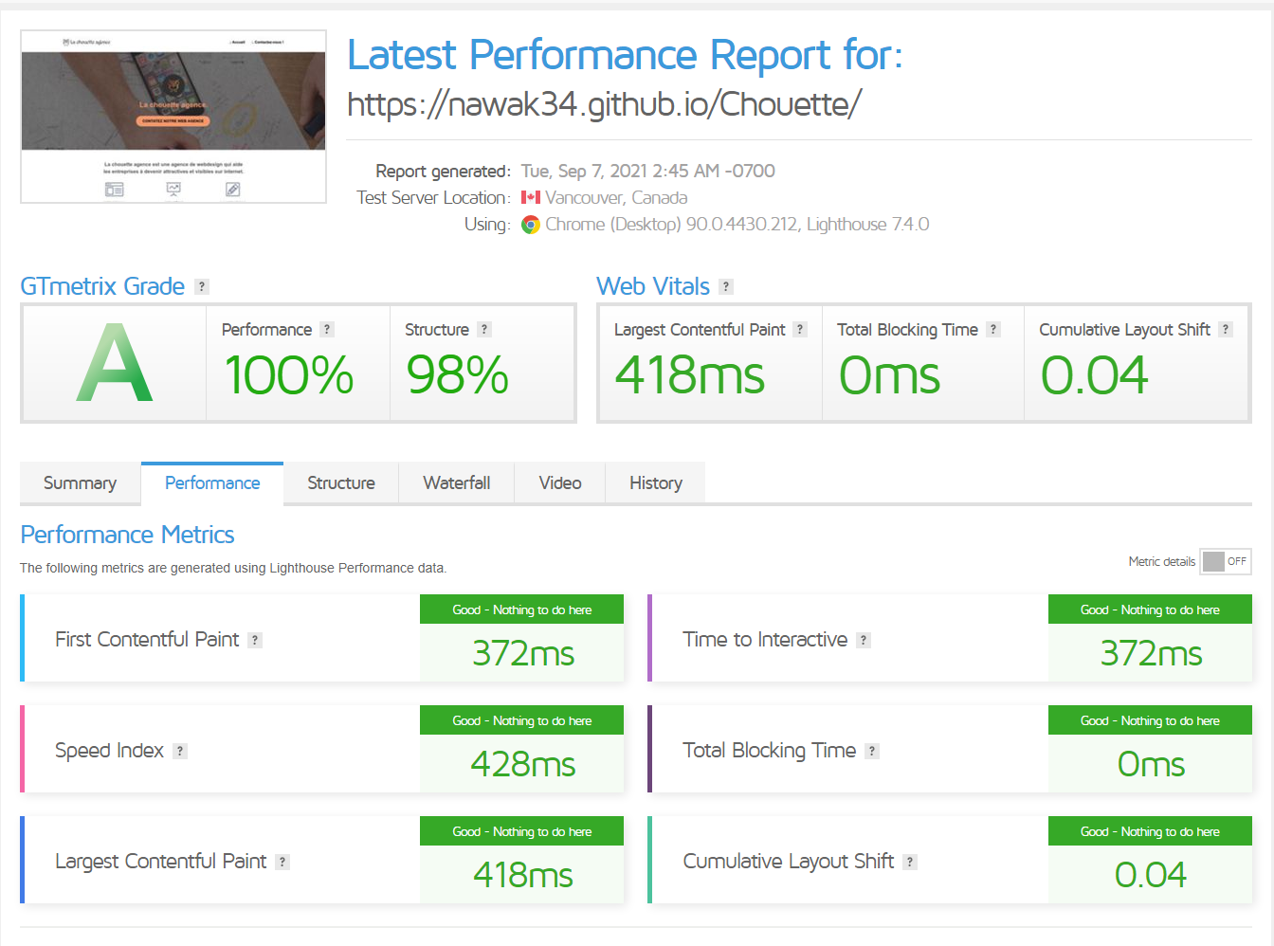
Résultat Optimisation

Slide 8
3-Structurer et hiérarchiser le code HTML
Le code Html des deux pages ne respectent pas la structure Sémantique SEO : d'une page web, en effet les pages ne contiennent que des divs.

Slide 9
Travail effectué
D’un structure avec des divs j’ai structuré avec :
<header>
<nav></nav>
</header>
Des <sections></sections>
Et un <footer><footer>
Hiérarchiser les balises hn

Slide 10
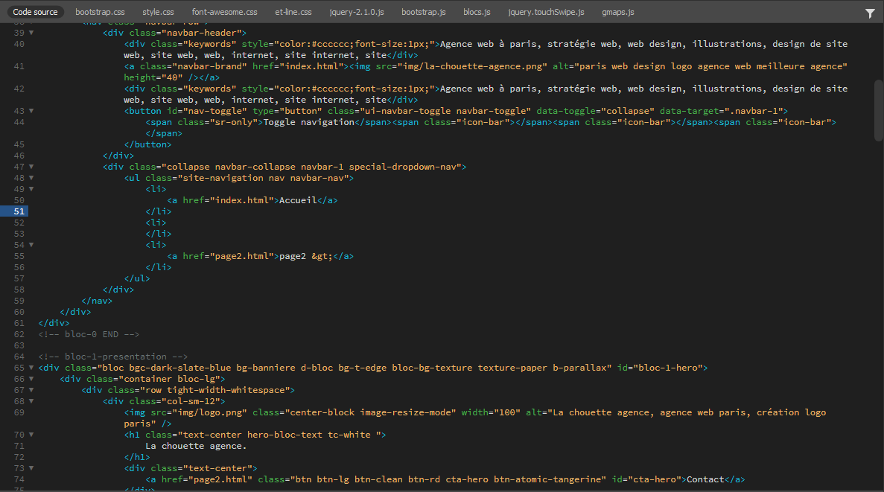

Slide 11
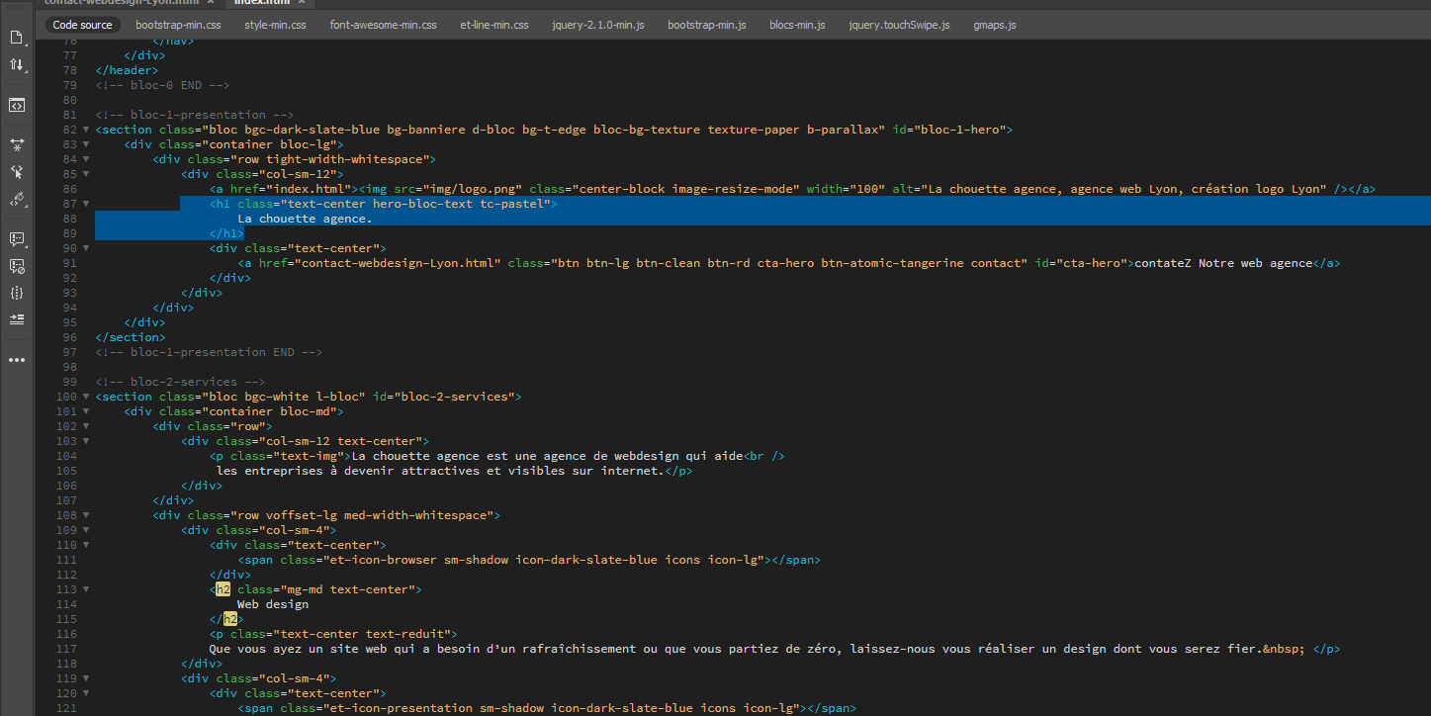

Slide 12
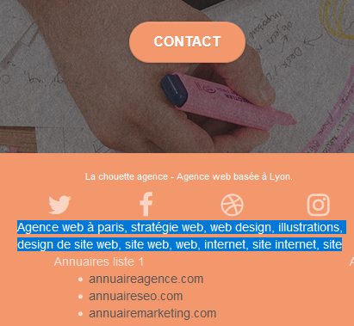
4-Optimiser et ordonner les balises meta
La balise Meta title et description non optimisés
Insérer la balise canoninque
Ordonné et commenté
Plus mots clés invisibles dans la page index :
<div class="keywords" style="color:#F3976C;">Agence web à paris, stratégie web, web design, illustrations, design de site web, site web, web, internet, site internet, site</div>

Slide 13
Travail effectué
Une meta description avec pas plus de 240 caractères une description succincte et relatant l’activité de l’agence
Une balise title pertinente

Slide 14
5-Définir des balises Open Graph
Intégrer OpenGraph réseau sociaux : Facebook, twitter.
A l’air es réseaux sociaux

Slide 15
Travail effectué
Insertion des balises « og » OpenGraph

Slide 16
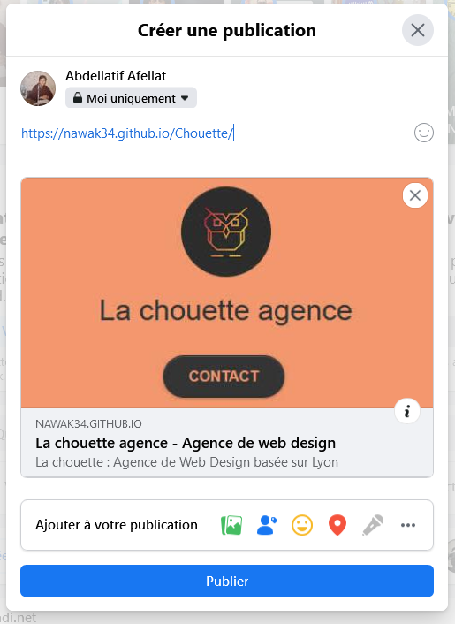
Résultat :

Slide 17
6- Gestion des scripts
Pour une seo et une accebilité acceléré les scripts doivent être appelés à la fin de la page, minifier et compresser htaccess

Slide 18
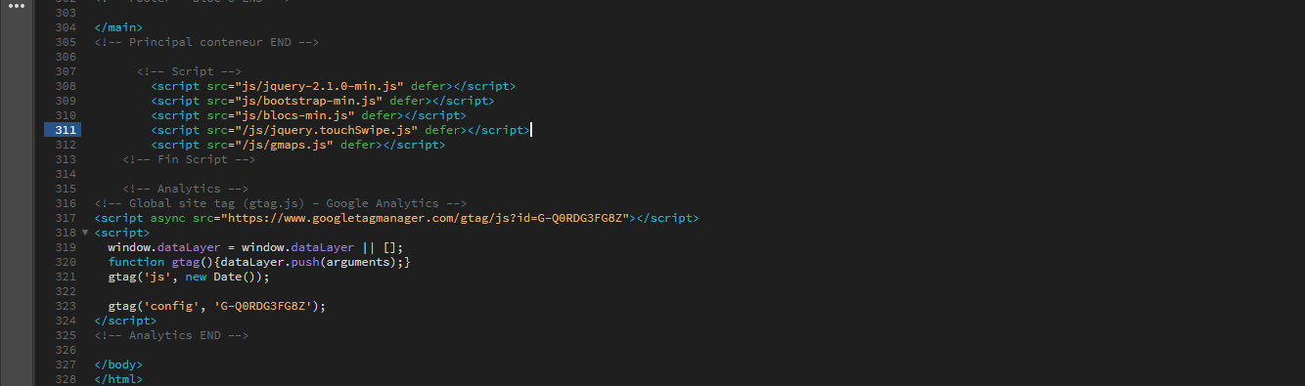
Les javas avec defer

Slide 19
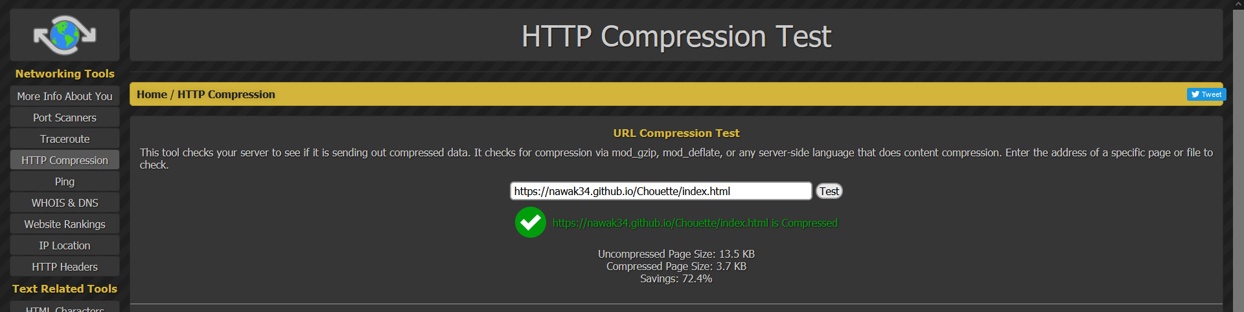
Test compression

Slide 20
7- Optimisé les url
Certains liens hypertextes et certaines images ne possèdent pas d’alt ou title appropriés
Les liens des pages ne possèdent pas de nom significatif

Slide 21
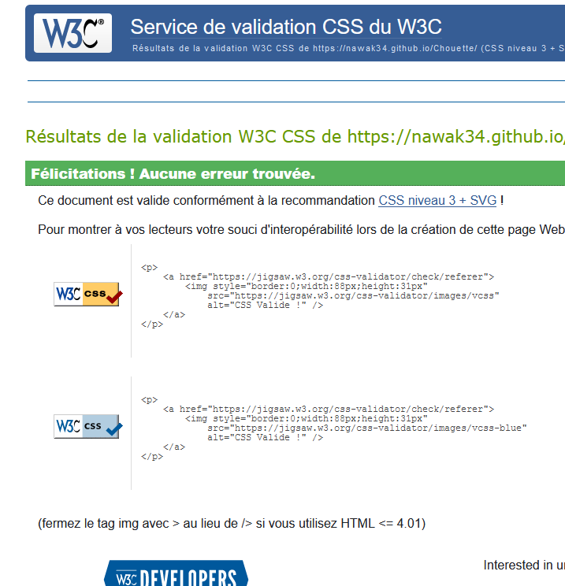
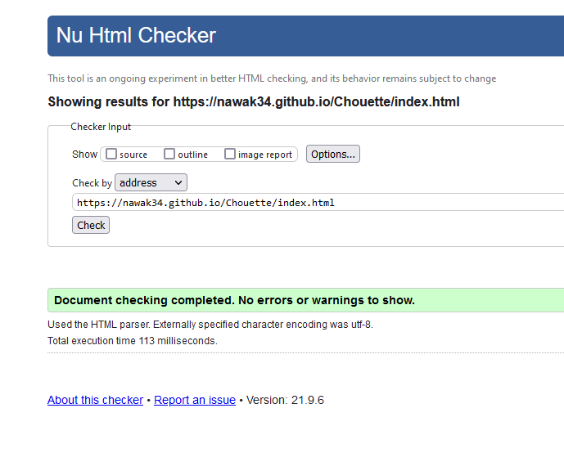
8-Code Html et CSS optimisé w3c

Slide 22
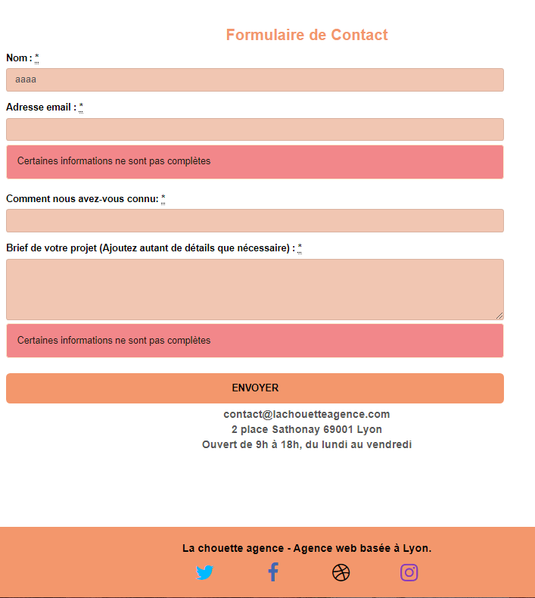
9-Accessibilité : améliorer le visuel
formulaire HTML non structuré, pas de label, pas de validité
Fontawesome des réseaux sociaux des couleurs approppriés

Slide 23
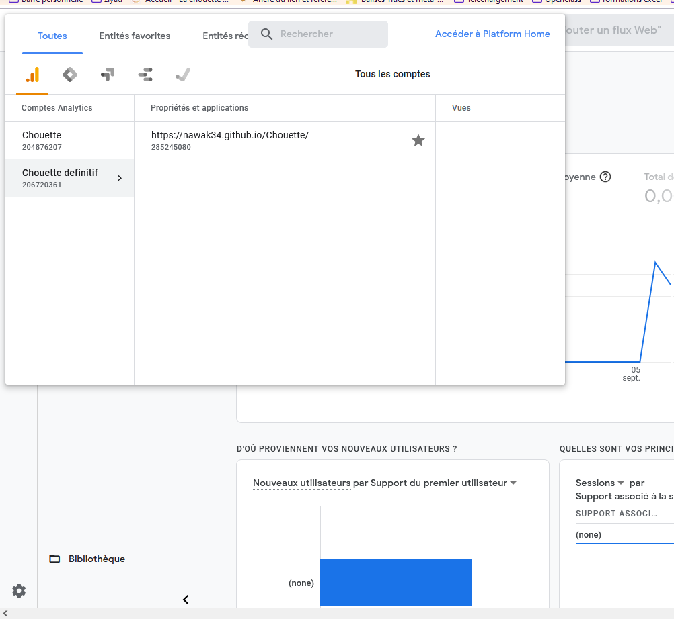
10-Intégration de google analytics

